Slide 1


Slide 2

Lección 01: Conceptos Básicos de HTML

Slide 3
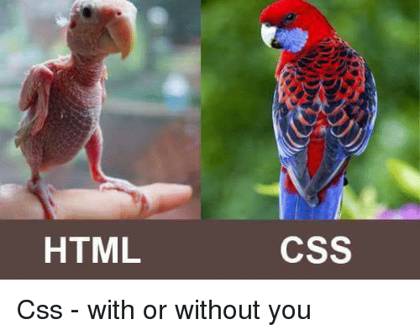
HTML
Es un "lenguaje" de marcado de etiquetas, que permite crear documentos para web.
Durante el curso estaremos viendo HTML, incluyendo toda su estructura y etiquetas. Los siguientes términos serán de uso frecuente:
Etiqueta.
Atributo.
Estructura.

Slide 4
Convenio de archivos
No deben tener espacios, acentos, eñes, ni símbolos o si son varias palabras usar guiones “ - “ o “ _ “ ej: “mi-pagina-web”
Tienen que estar escritos en minúsculas.
Deben tener la extensión “.html” (es la forma en que el servidor web sabe que se trata un documento web).
Atención: al guardar archivos en Windows, verificar que no se guarden con la doble extensión de archivos (archivo.html.txt).
🙅
💁
🙆

Slide 5
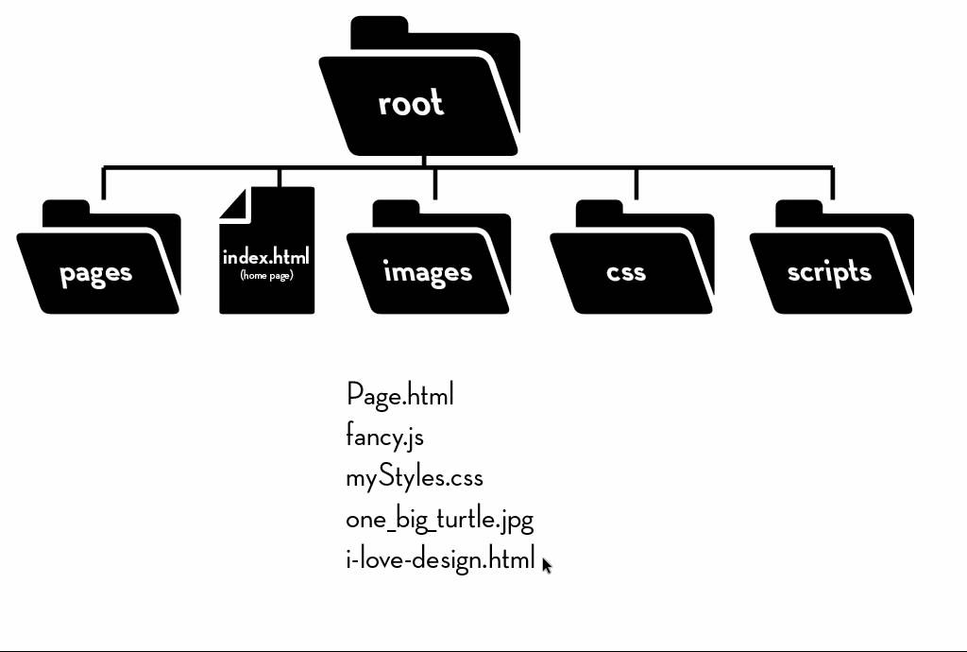
Documento predeterminado
👉Es el archivo que se carga cuando todavía no has hecho click en ningún link (por ejemplo, al pedir willedtech.io no dice qué archivo quieres).
Debe llamarse index.html, ya que es el nombre estandarizado.

Slide 6

Etiquetas

Slide 7
Etiquetas HTML
Las etiquetas HTML están delimitadas por un inicio y un final de cada elemento. Lo que se encuentra dentro de la etiqueta (el contenido) es lo que estás formateando.
Toda etiqueta es un juego de pares: una etiqueta abre, otra cierra.
<etiqueta> Contenido </etiqueta>

Slide 8
Atributos de las etiquetas
Todas las etiquetas aceptan atributos:
⇄
Cualquier característica que pueda ser diferente entre una etiqueta y la otra.
El valor que tendrá va entre comillas y cada una puede tener más de un atributo, separados entre sí por espacios. Los mismos sólo van en la de apertura.
<etiqueta atributo=”valor”> Contenido </etiqueta>

Slide 9
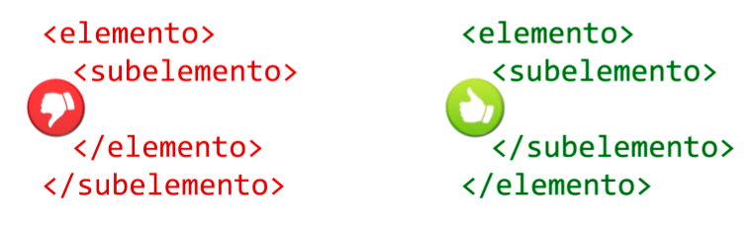
Anidar etiquetas
Es posible meter una etiqueta dentro de la otra, de hecho, esto es más común de lo que parece. Lo más importante es tener presente que:
👀
Siempre se cierran en orden inverso a la apertura.

Slide 10
Sintaxis del código
Es importante mantener el orden dentro del código e incorporar buenas prácticas:
Manejo de tabulaciones.
Bloques de código.
👍

Slide 11
Etiquetas cerradas y abiertas
Las etiquetas cerradas encierran un contenido, por lo general texto.
Las etiquetas abiertas sirven, entre otras cosas, para incluir elementos como imágenes, líneas, entre otros.

Slide 12
Etiquetas cerradas y abiertas
En el ejemplo tenemos una etiqueta cerrada llamada Párrafo <p></p>, que engloba un texto y una etiqueta abierta <hr/> para incluir una línea horizontal. El signo “/” se utiliza para las etiquetas de cierre. En estas últimas se pone a continuación del signo “<”, mientras que en las abiertas delante del signo “>”.
<p>Este es un párrafo con texto en su interior - Etiqueta Cerrada </p> <hr/> <!-- Esto es una línea horizontal - Etiqueta abierta -->

Slide 13

PARA RECORDAR
Etiquetas abiertas en HTML5
Ya no es una obligación poner el signo “ / ”. Por ejemplo, <img src=””> funcionará correctamente, y lo mismo sucederá con <br>, <hr>, los meta tag.

Slide 14
Estructura básica
<head>
es la parte privada del documento, que se utiliza como un espacio de comunicación entre el sitio web y el navegador. Esta etiqueta envuelve otras importantes como <title>, las etiquetas <meta> y aquellas relacionadas con la importación de documentos CSS y JS.
<body>
encierra el contenido propiamente dicho del sitio.
Ambos deben estar dentro de un elemento principal: la etiqueta <html>.

Slide 15
Estructura básica
<html>
etiqueta inicial, que define que el documento está bajo el estándar de HTML. Abre y cierra, por lo tanto es fundamental no olvidar la etiqueta </html> al finalizar el documento, pues sino no cargará correctamente el contenido de mi sitio.
<title>
la etiqueta title define el título de la página, el cual será visualizado en la solapa del navegador.
se utiliza para añadir información sobre la página (ya sean palabras clave, el autor, la descripción del sitio, etcétera), la cual pueden valerse los buscadores. También puede definir el idioma y la codificación en la cual está escrita la página.
<meta>

Slide 16
DOCTYPE
Cuando escribes tu documento HTML, lo primero que debes hacer es escribir el DOCTYPE, el cual declara el tipo de documento. Es decir, sirve para indicar que tu documento está escrito siguiendo la estructura determinada por un DTD concreto. Un DTD es la definición del tipo de documento.
<!DOCTYPE html>
Tips: https://www.w3.org/QA/Tips/Doctype.html.es

Slide 17
HTML5
<header> </header>
<nav> </nav>
<section>
<article>
</article>
</section>
<aside>
</aside>
HTML5 incorpora etiquetas semánticas que no sólo generan estructura, sino que también definen su contenido.
<footer> </footer>

Slide 18
☕
Break
¡15 minutos y volvemos!

Slide 19
¿Preguntas?

